Slide 1
5. Machfud MD :
Politik hukum adalah legal policy, dimana telah dilaksanakan atau akan dilaksanakan secara nasional oleh pemerintah yang meliputi beberapa hal penting sebagai berikut:
Pertama, Pembangunan hukum yang berintikan pembentukan hukum atau pembaharuan terhadap materi-materi hukum, agar lebih sesuai dan relevan dengan keadaan

Slide 2
Kedua, Pelaksanaan ketentuan hukum yang telah ada, termasuk dilaksanakannya penegasan fungsi lembaga dan pembinaan para penegak hukum.
Berdasarkan ruang lingkup politik hukum yang dikemukakan oleh Mahcfud MD tersebut, mengantarkan kepada pengertian tentang politik hukum yang meliputi pembuatan dan pelaksanaan hukum yang dapat menunjukkan kemana arah hukum itu dibangun dan ditegakkan seiring dengan dinamika masyarakat secara luas.

Slide 3
Bagir Manan mendefinisikan politik hukum adalah kebijaksanaan yang akan dan sedang ditempuh mengenai politik pembentukan hukum, politik mengenai isi hukum, politik penegakan hukum, beserta segala urusan yang akan menopang pembentukan dan penegakan hukum tersebut.

Slide 4
Simbiosis Hukum dan Politik
Hukum : Berintikan moral/etik yang didasarkan akal
dan nurani untuk memberikan kualifikasi
keseimbangan beban hak dan kewajiban
bagi subyek-subyeknya
Politik : Berintikan kepentingan dan tujuan yang
hendak dicapai oleh para aktornya dengan
segala dinamikanya

Slide 5
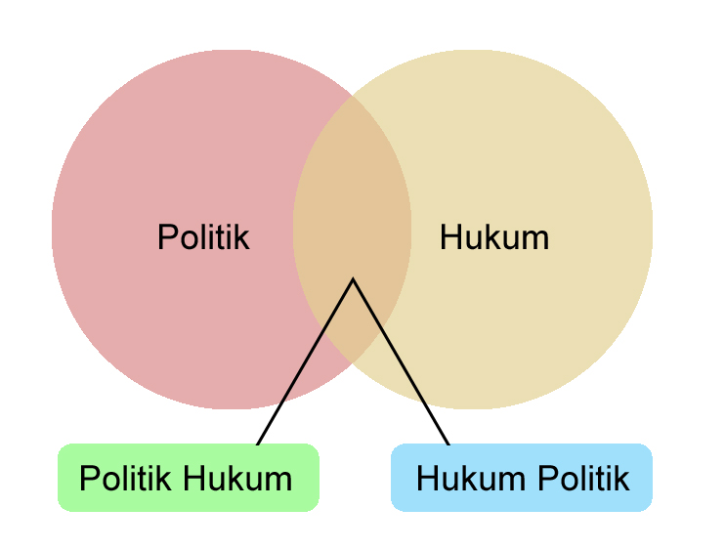
Diagram simbiosis hukum dan politik

